Slide 1






13
let zkušeností,
na které se můžete spolehnout

Slide 4
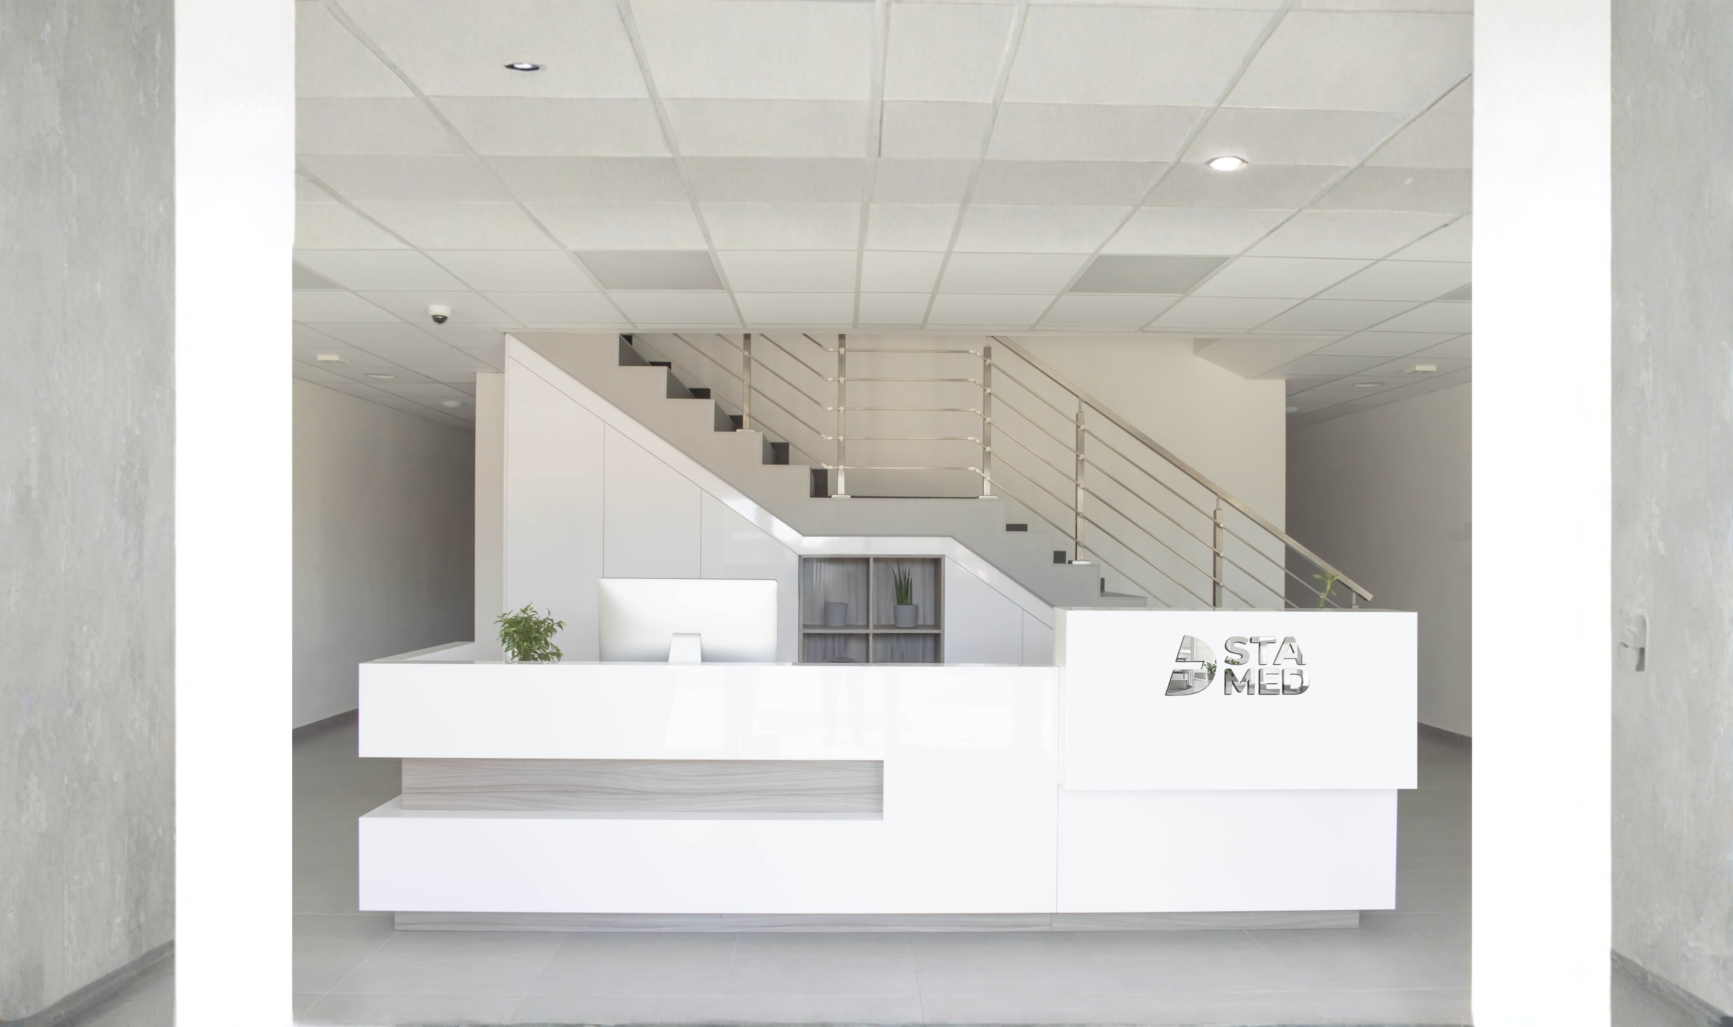
O nás
Na trhu od roku 2012
Stabilní tým 40+ profesionálů
Kompletní služby, od návrhu po realizaci
Inovujeme a posouváme standardy
v sociálních službách
Silné servisní zázemí – 14 interních techniků

Slide 5

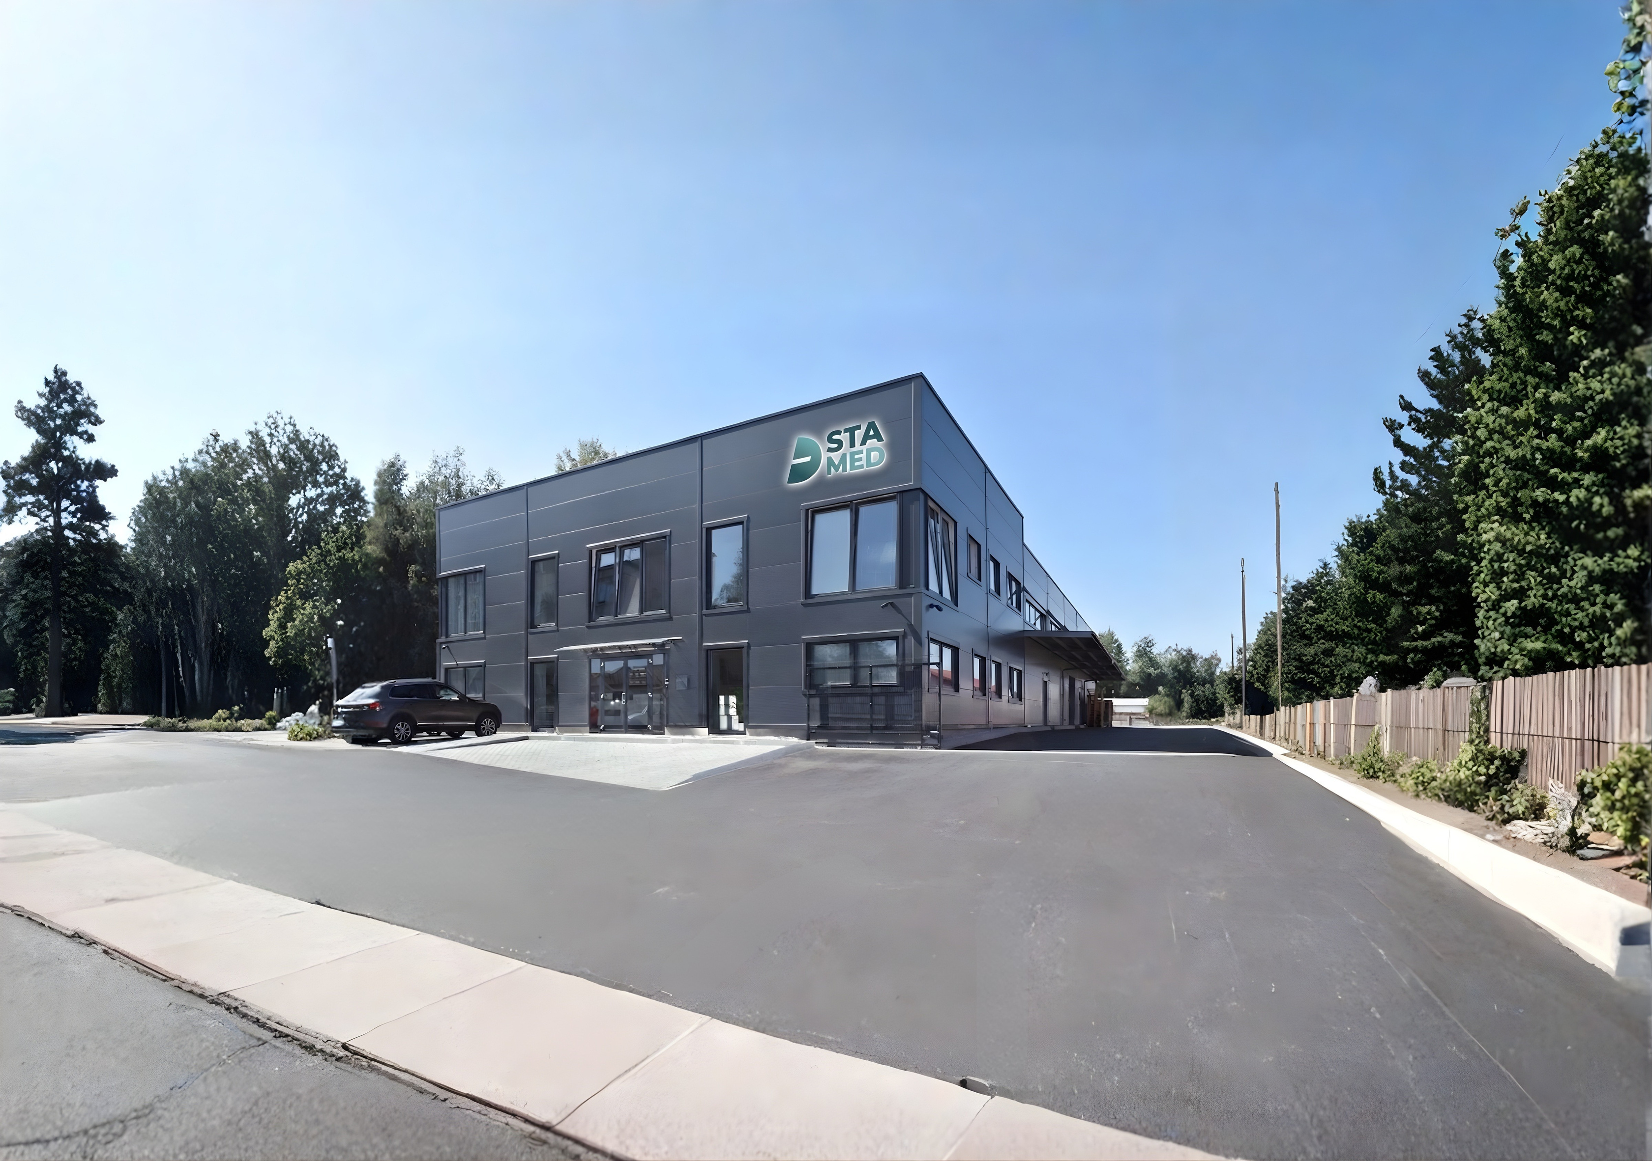
Široká škála služeb
Přímý prodej
E-shopy
Servis dle legislativy
Velkoobchod
Nemocniční sféra
Výdej na poukazy
Působení na Slovensku
Půjčovna zdravotnických pomůcek

Slide 6

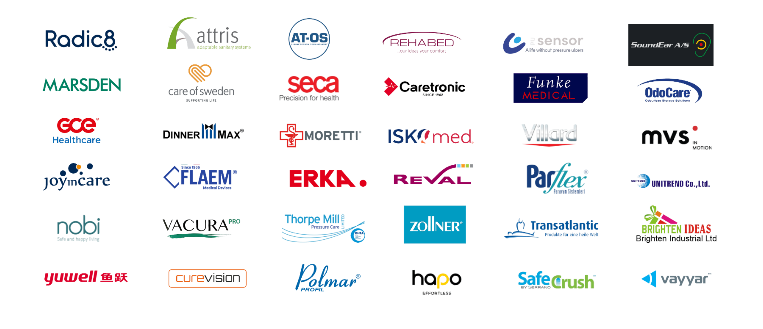
Výhradní zastoupení
45+ světových firem

Slide 7
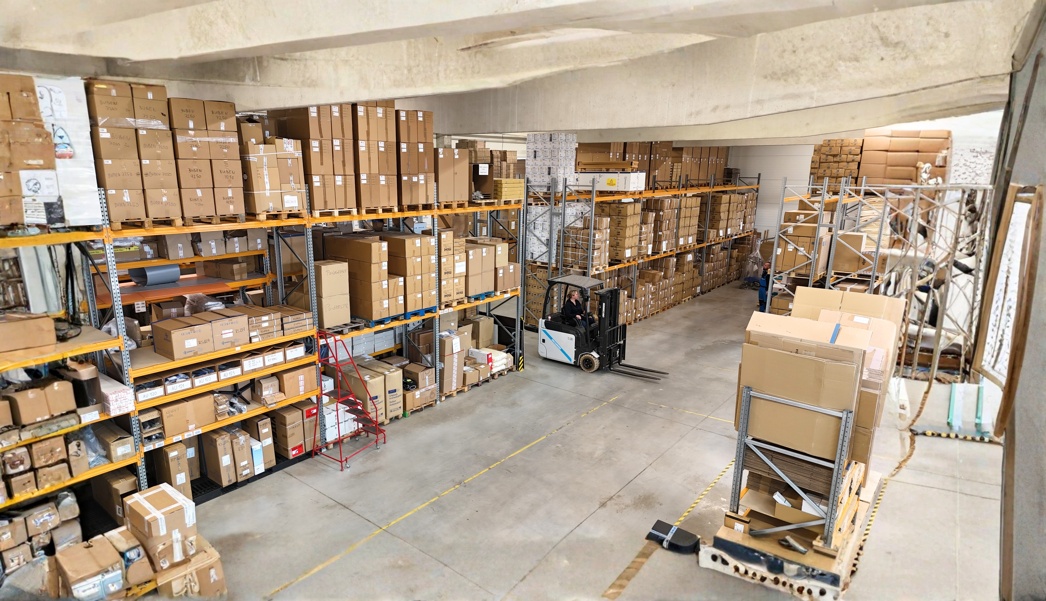
Sklad
Dostupnost
Efektivnost
Inteligentní systém
Certifikace
Široká skladová dostupnost pro okamžité odběry
Efektivní logistika
a garantovaná rychlost doručení
Řízení skladu (WMS) využívající nejmodernější technologie
Certifikované skladování v plném souladu s normami SÚKL
Efektivnost

Slide 8
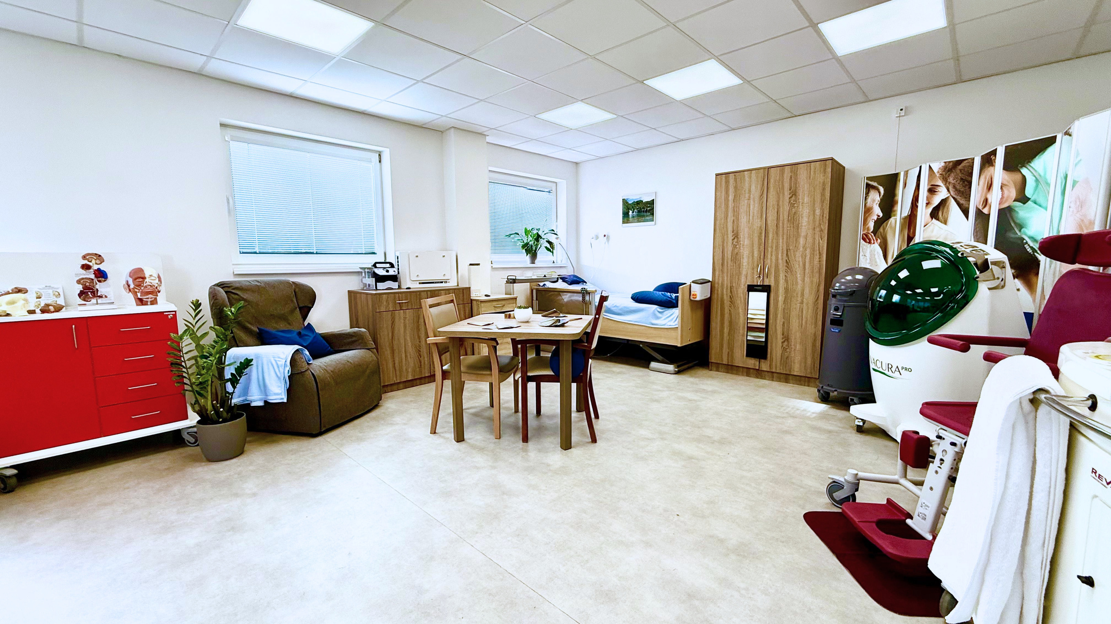
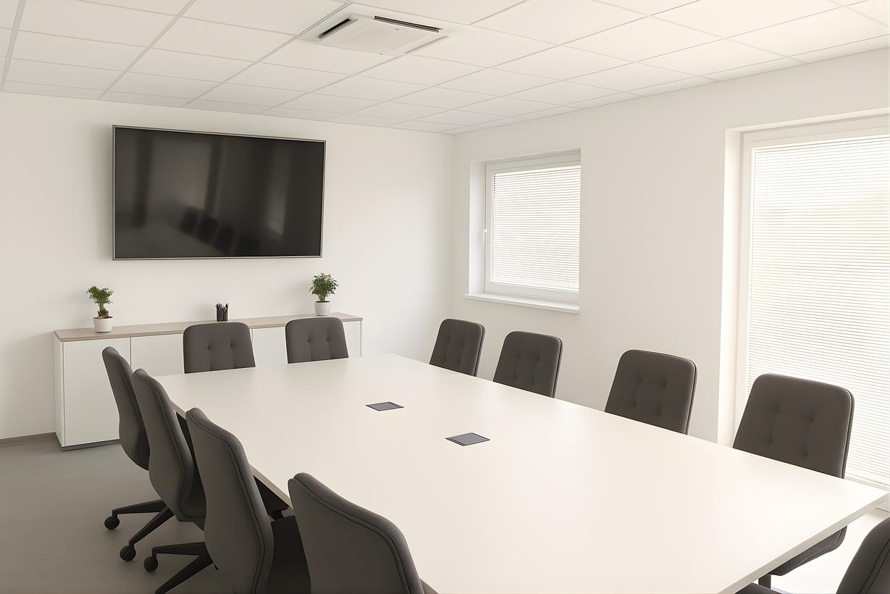
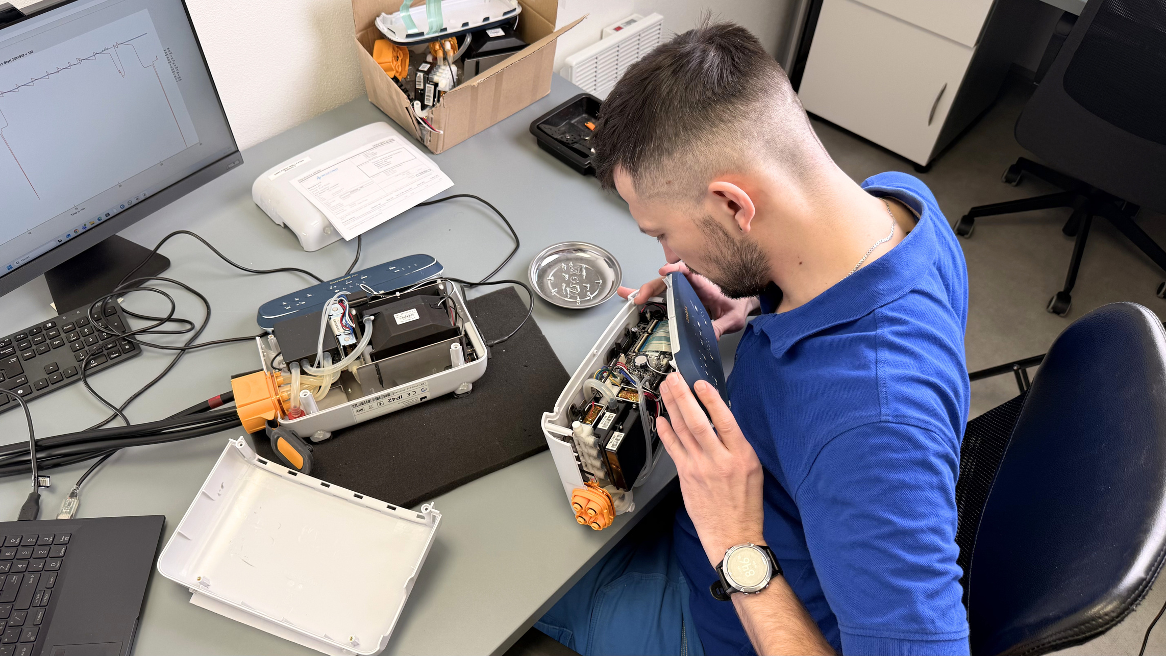
Komplexní zázemí
pod jednou střechou
Moderní showroom: Prezentace celého portfolia a novinek přímo u nás.
Vlastní tréninkové centrum: Odborná školení v našich prostorách.
Technické zázemí: Servis a podpora realizovaná naším týmem na místě.

Slide 9
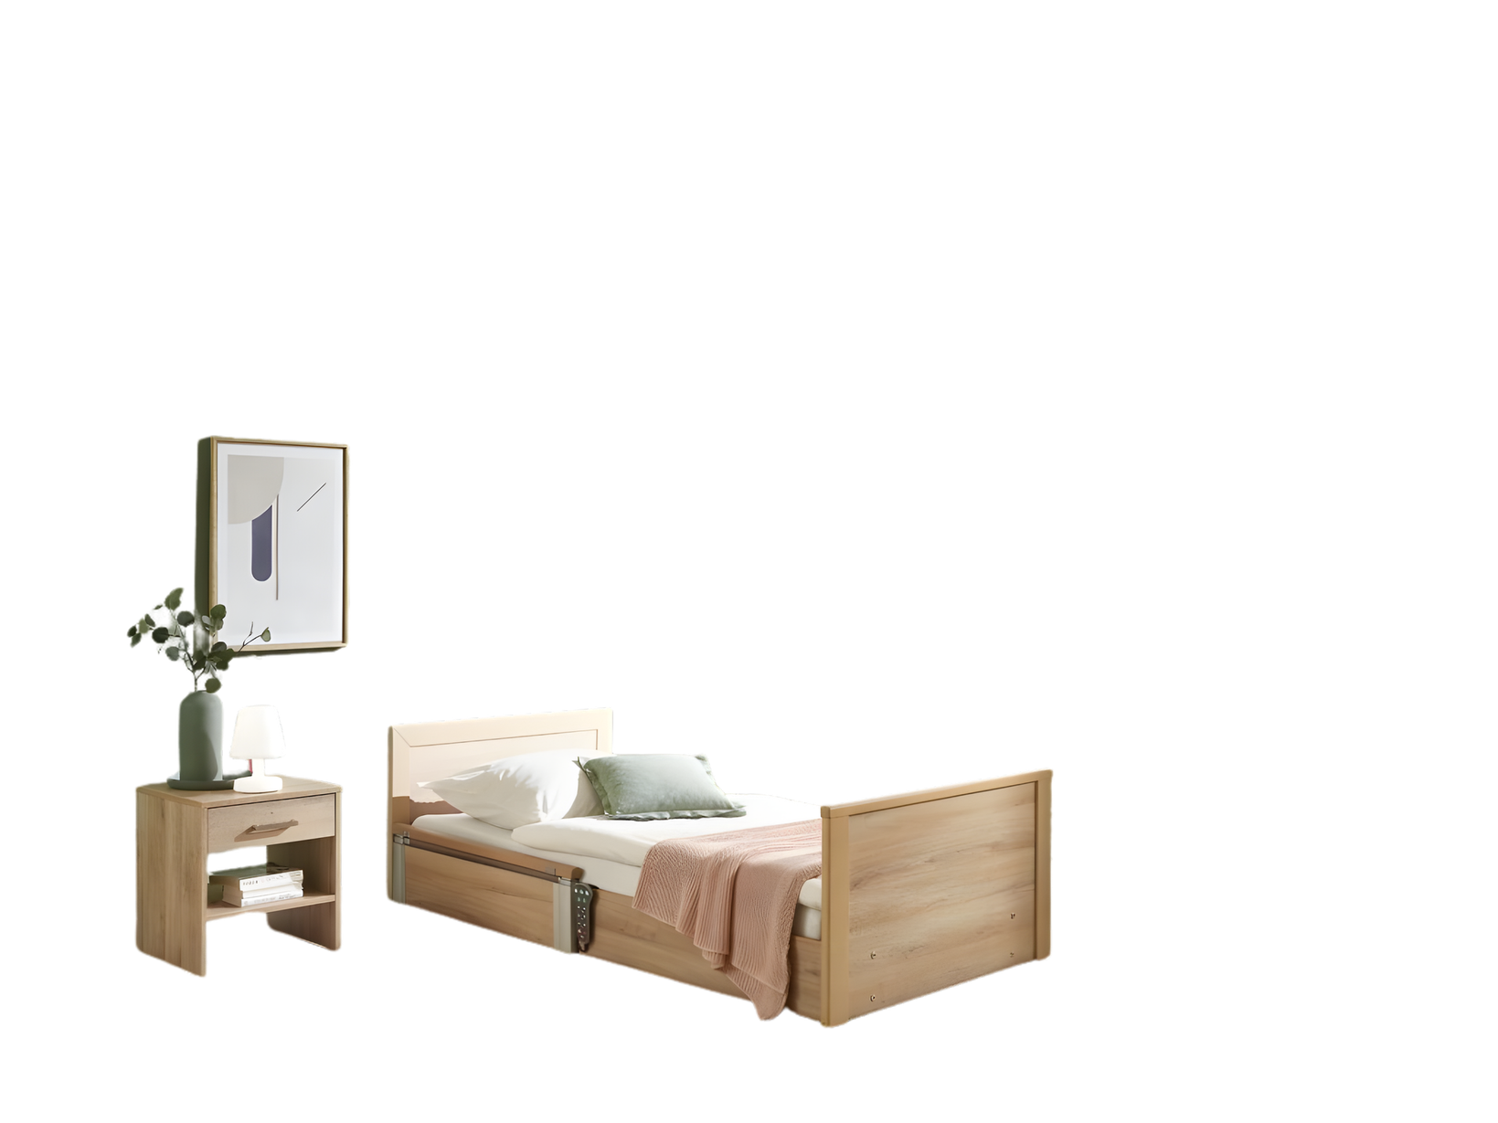

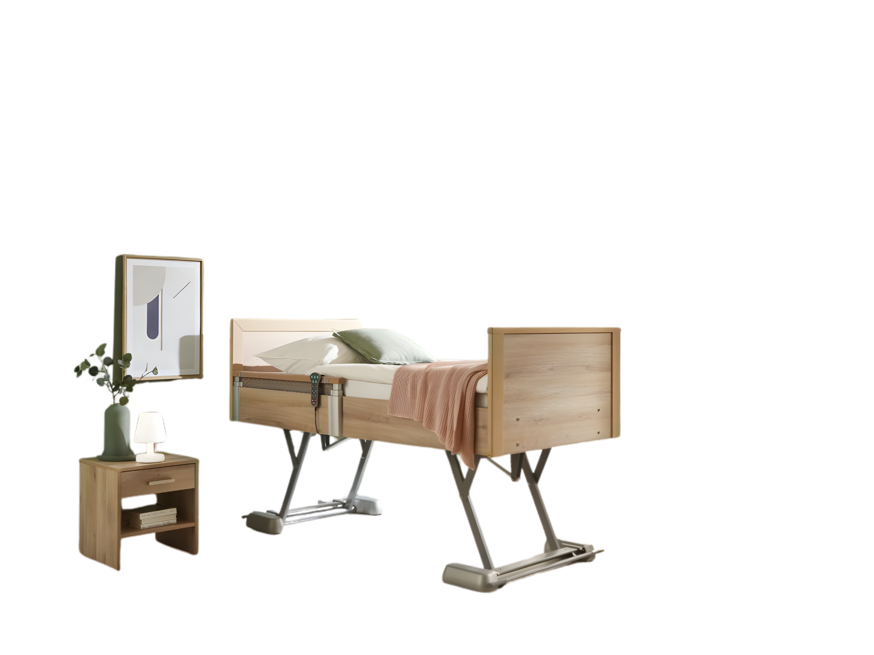
Jak minimalizovat následky pádů z lůžka?
Ultralow
Pečovatelské lůžko s velmi nízkou ložní plochou
  Nízká poloha roštu snižuje riziko úrazu při pádu z lůžka (15 cm)
  5 cm snížení výšky = o 17 % nižší energie pádu (pád vs. překulení)
  Individuálně programovatelná poloha vstávání usnadňuje vertikalizaci
  Nejvyšší poloha zajišťuje pečovateli šetrnou pracovní polohu, usnadňuje úklid pod lůžkem
  Unikátní postranice Unique se síťkou eliminují zranění končetin

Slide 10
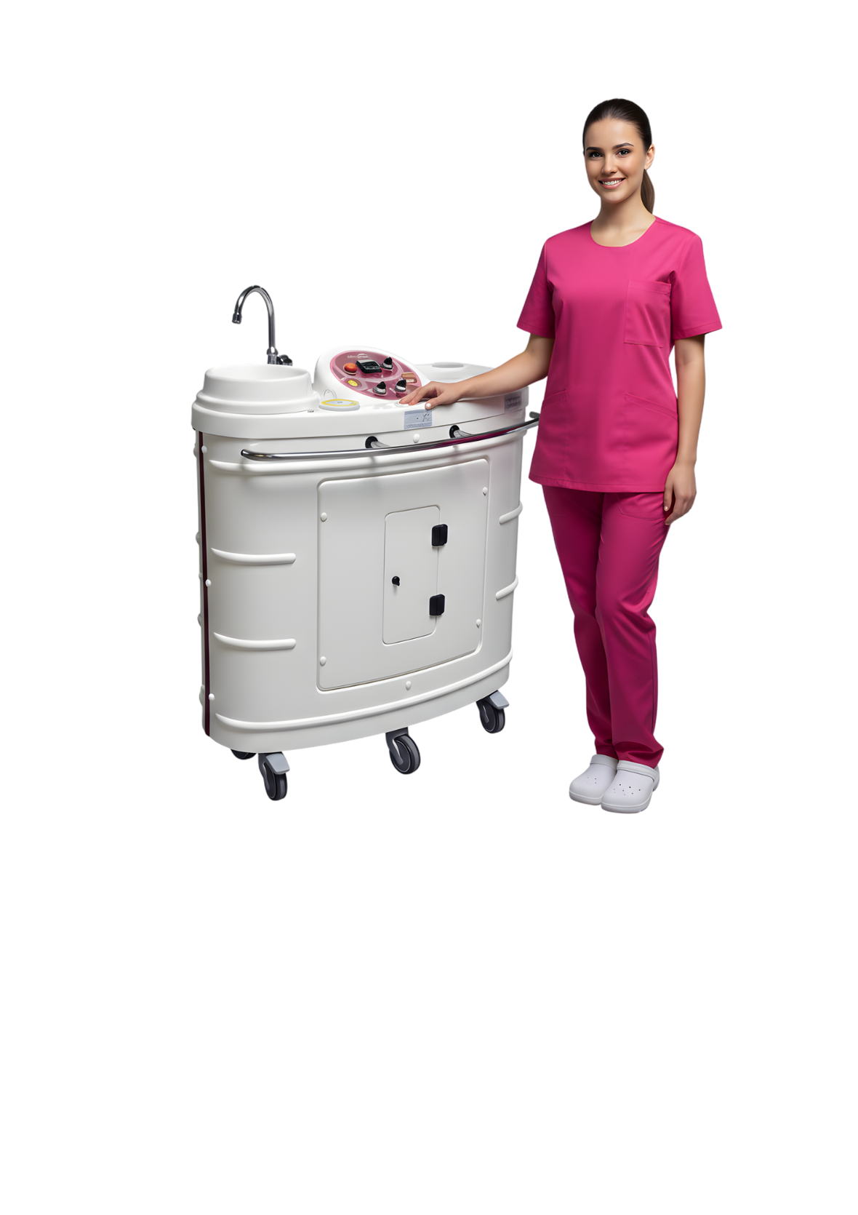

Lze provádět plnohodnotnou hygienu klientů přímo na lůžku?
RUBY
Mobilní sprchový systém
  Mobilní systém se zásobníkem vody a ohřevem
  Ruční sprcha s integrovaným ovladačem proudu vody
  Speciální nepromokavé prostěradlo, které lze instalovat přímo na lůžko
  Bezpečnostní systém proti opaření, max. 41 ℃
  Automatické mytí a desinfekce rozvodů a zásobníků vody

Slide 11
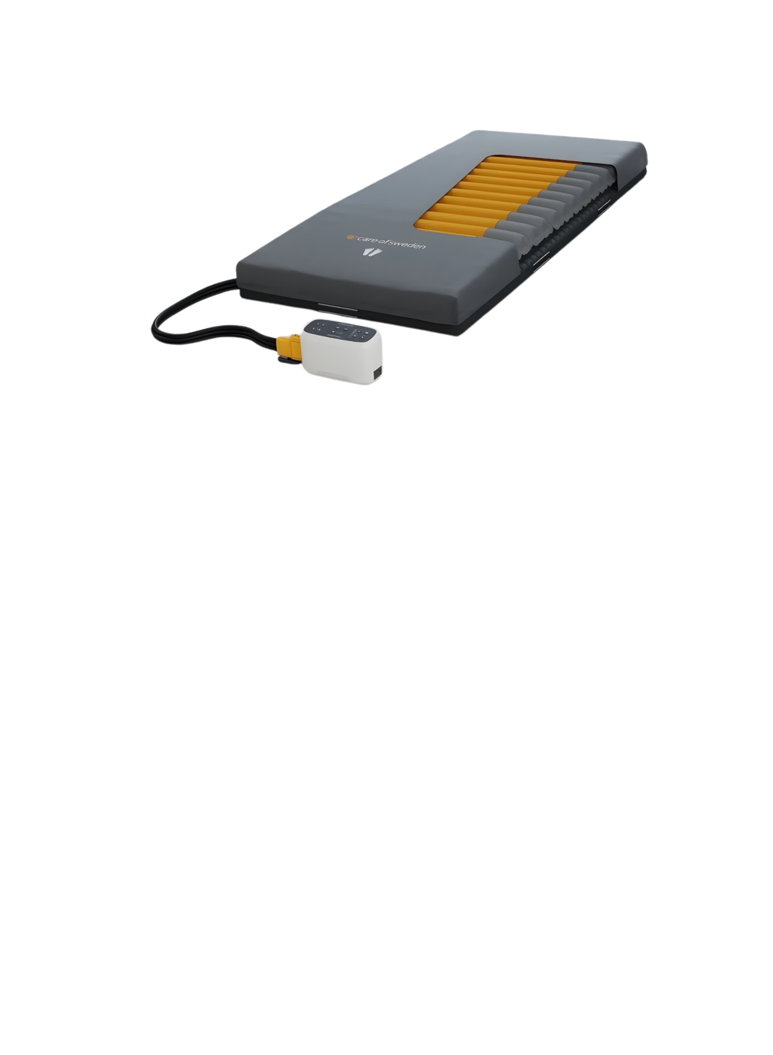

Jaké jsou výhody automatických aktivních matrací?
CuroCell Ci17 PRO
Antidekubitní matrace
  Vyvinuto pro prevenci a léčbu proleženin až do 4. stupně
  Speciální technologie GALP zajišťuje optimální rozložení tlaku, snížení špičkových tlaků a lepší prokrvení tkání
  Jemný alternující režim GALP minimalizuje vibrace a zvyšuje tak komfort
  Bezpečnostní vzduchová matrace eliminuje střižné síly
  Konstantně nízký tlak, maximální tlak pro péči o klienta

Slide 12

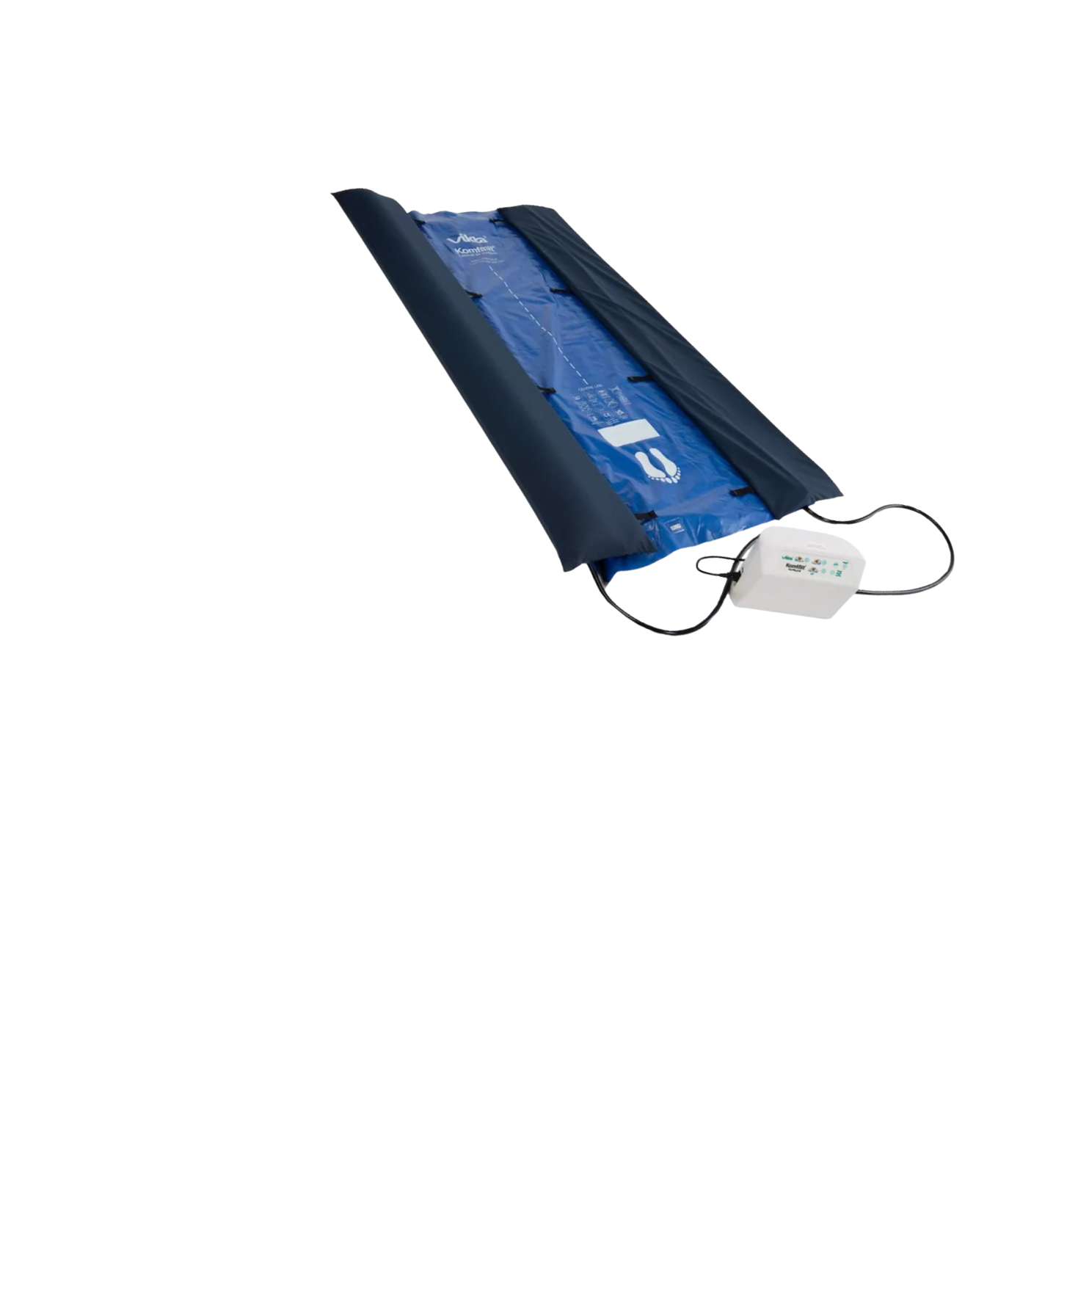
Jak vyzrát na leterální polohování a ulevit klientům i personálu?
KomfiTilt
Systém laterálního náklonu
  Automatické laterální polohování usnadňuje fyzicky náročné manuální přetáčení klientů
  Omezuje tření a smykové síly působící na tkáně klienta při polohování
  Snižuje zátěž pro pečující personál – polohování, hygiena klientů, stlaní lůžka
  Nastavení délky cyklu 10, 30, 60 minut
  Nastavení typu náklonu

Slide 13
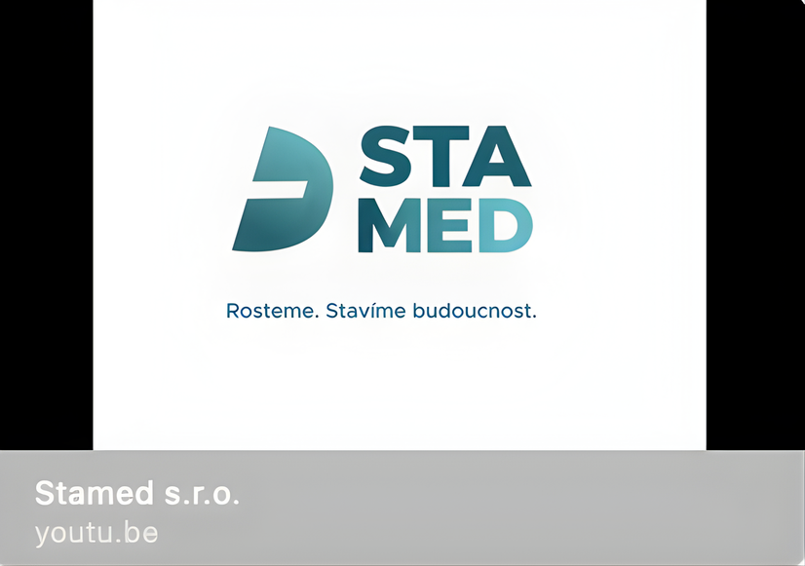

Čekají nás změny!

Slide 14
Děkujeme,že jste s námi!

